Slide 1
RxJava

Slide 2
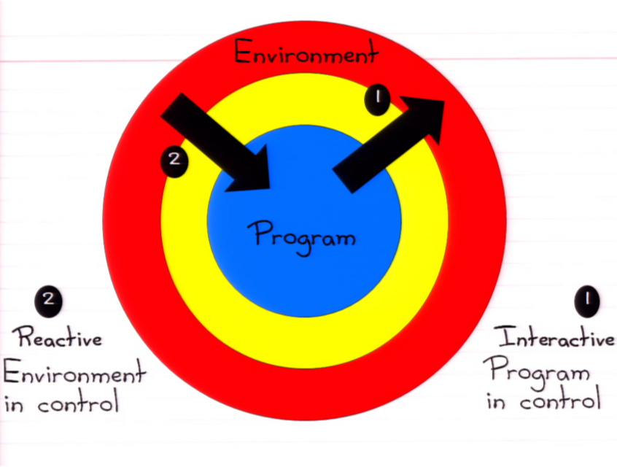
1. Rx java 정의
1.1 Java의 문제점
자바가 동시성 처리를 하는데 번거로움이 있다
비동기 흐름을 조합할 방법이 거의 없었다
콜백 지옥이 코드의 가독성을 악화시키고, 디버깅을 어렵게 만든다.
1.2 RxJava 정의
데이터 흐름과 전달에 관한 프로그래밍 패러다임
데이터 흐름을 먼저 정의하고 데이터가 변경되었을 때 연관되는 함수나 수식이 업데이트되는 방식
프로그램이 주도하는 것이 아니라 환경이 변하면 이벤트를 받아 동작

Slide 3
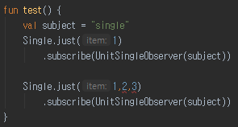

2. Observable 클래스와 파생클래스
2.1 Observable 클래스
데이터의 변화가 발생하는 데이터 소스
Subscribe() 함수
- Observable을 구독
- Observable은 subscribe() 함수를 호출해야 비로소 변화한 데이터를 구독자에게 발행
2.2 Single 클래스
무한하게 데이터를 발행할 수 있는 Observable과 달리 오직 1개의 데이터만 발행
결과가 유일한 서버 API를 호출할 때 유용

Slide 4
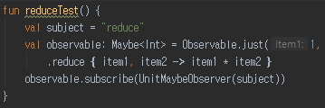

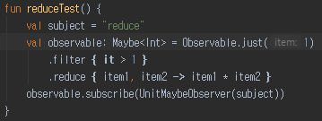

2. Observable 클래스와 파생클래스
2.3 Maybe 클래스
데이터가 발행될 수도 있고 발행되지 않고 완료되는 경우에 사용
Reduce() 함수, firstElement() 함수 등에서 사용
2.4 Flowable 클래스
데이터가 발행되는 속도가 구독자가 처리하는 속도보다 현저하게 빠른 경우 발생하는 배압 이슈에 대응하는 기능을 제공

Slide 5
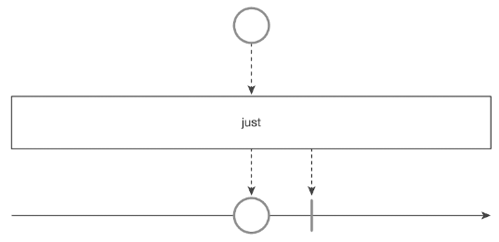
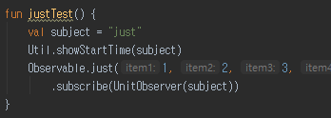
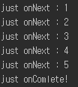
3. Creating Observables
3.1 just() 함수
가장 단순한 Observable 선언 방식
인자로 넣은 데이터를 차례로 발행하며 최대 10개까지 가능

Slide 6
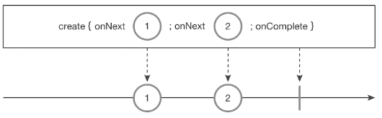
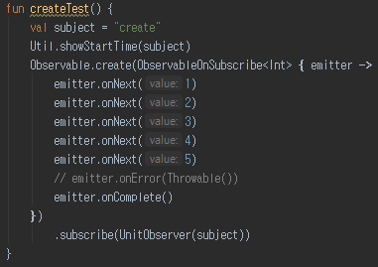
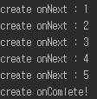
3. Creating Observables
3.2 create() 함수
Just와 달리 onNext, onComplete, onError를 개발자가 직접 호출하는 방식

Slide 7
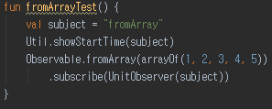
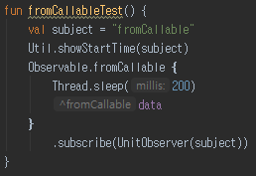
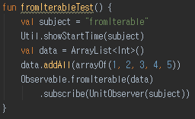
3. Creating Observables
3.3 fromXXX() 함수
단일 데이터가 아닌 경우에 사용하는 방식
fromArray(), fromIterable(), fromCallable() 등의 형태가 존재

Slide 8
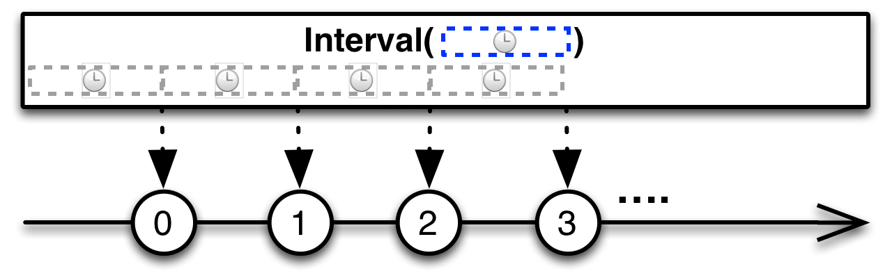
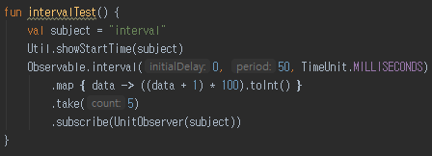
3. Creating Observables
3.4 interval() 함수
일정 간격으로 데이터 흐름을 생성
주어진 시간 간격으로 0부터 1씩 증가하는 Long객체를 발행
기본적으로 영원히 지속 실행

Slide 9
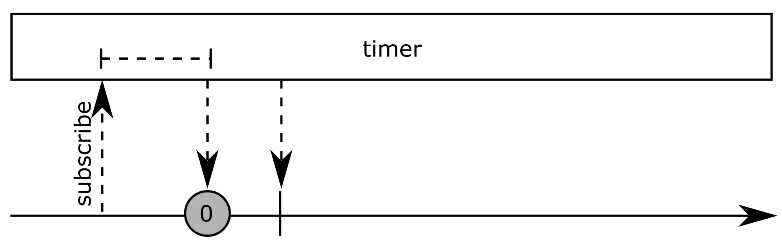
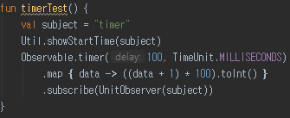

3. Creating Observables
3.5 timer() 함수
Interval() 함수와 유사하지만 한 번만 실행하는 함수
보통 일정 시간이 지난 후 어떤 동작을 실행할 때 활용

Slide 10
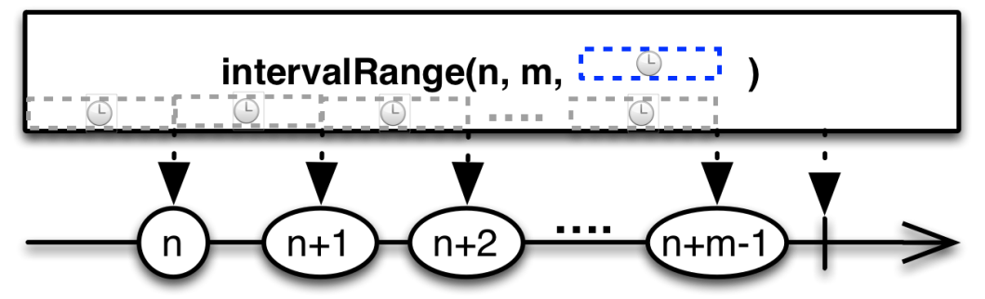
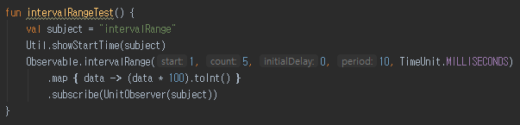
3. Creating Observables
3.6 intervalRange() 함수
Interval() 함수처럼 일정한 시간 간격으로 값을 출력하지만 range() 함수처럼 제한된 수의 데이터만 발행한 뒤에 onComplete 이벤트 발생
리턴은 interval()과 동일하게 Long 타입

Slide 11
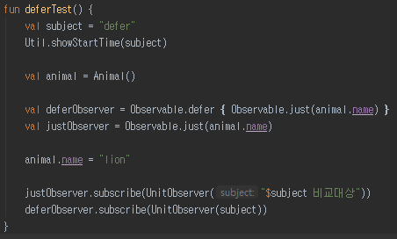

3. Creating Observables
3.7 defer() 함수
데이터의 생성을 구독자가 subscribe() 함수를 호출할 때까지 미룰 수 있는 방식
구독할 때까지 미뤄지기 때문에 최신의 데이터를 얻을 수 있는 장점이 있다.

Slide 12
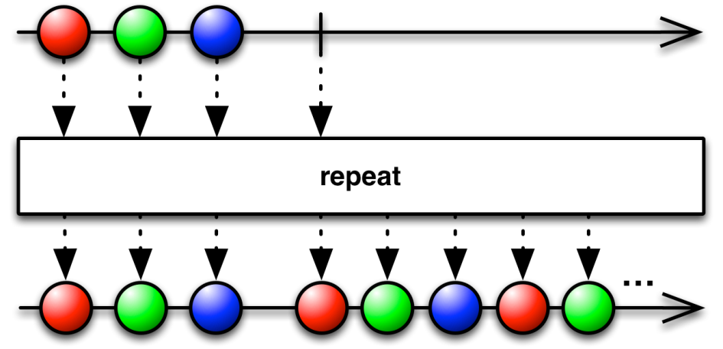
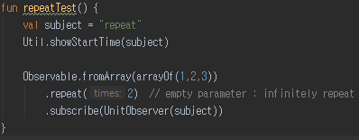
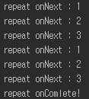
3. Creating Observables
3.8 repeat() 함수
반복 실행을 하는 함수
서버와 통신할 때, 서버가 잘 살아있는지 확인하는데 활용

Slide 13
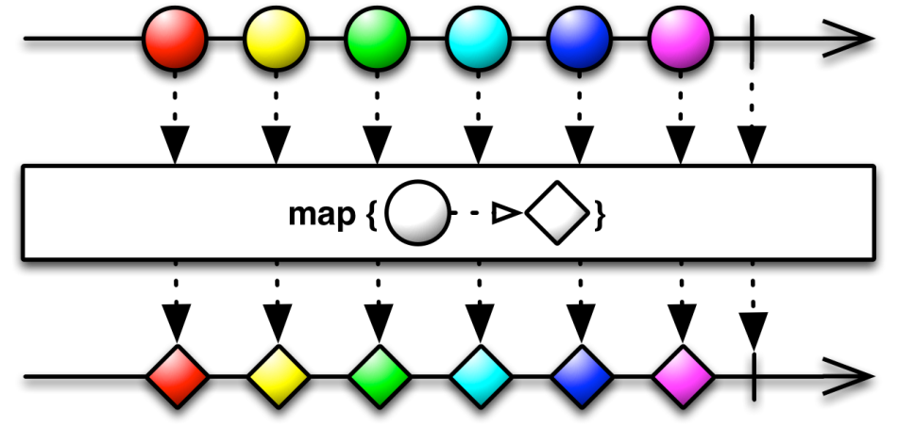
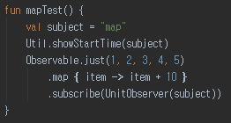
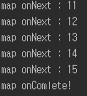
4. Transforming Observables
4.1 map() 함수
입력 값을 어떤 함수에 넣어서 원하는 값으로 변환하는 함수

Slide 14
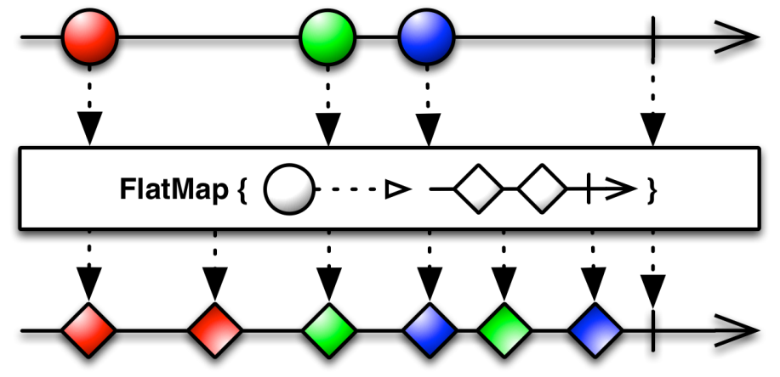
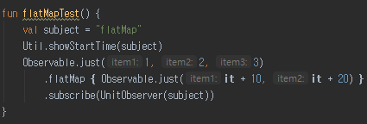
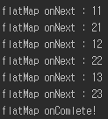
4. Transforming Observables
4.2 flatMap() 함수
Map과 동일하지만 결과가 observable로 반환
Map() 함수가 일대일 함수라면 flatMap() 함수는 일대다 혹은 일대일 Observable 함수

Slide 15
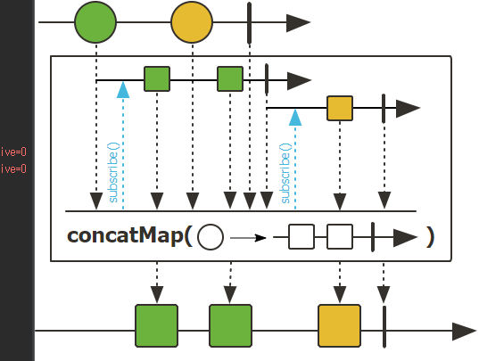
4. Transforming Observables
4.3 concatMap() 함수
flatMap() 함수와 유사하지만 데이터의 순서를 보장하는 함수

Slide 16
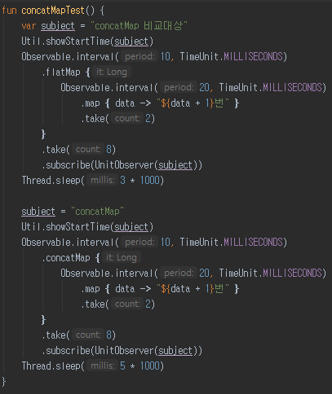
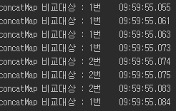
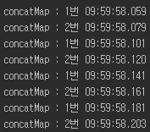
4. Transforming Observables

Slide 17
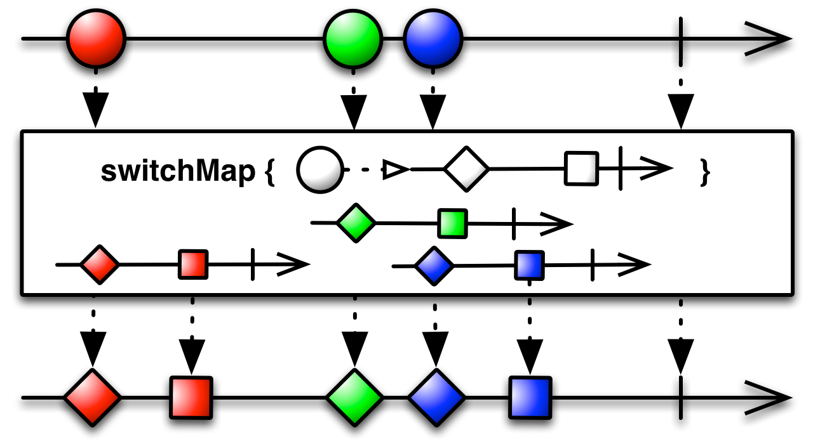
4. Transforming Observables
4.4 switchMap() 함수
여러 개의 값이 발행되었을 때 마지막에 들어온 값만 처리하고 싶을 때 사용하는 함수
중간에 끊기더라도 마지막 데이터의 처리를 보장

Slide 18
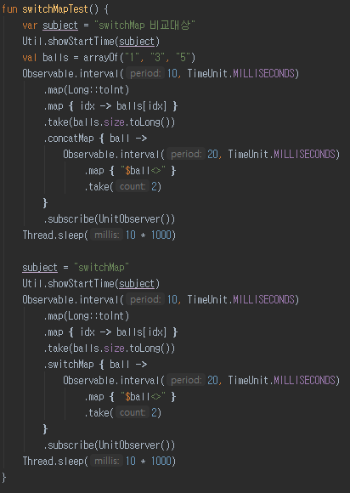
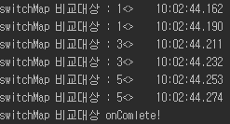

4. Transforming Observables

Slide 19
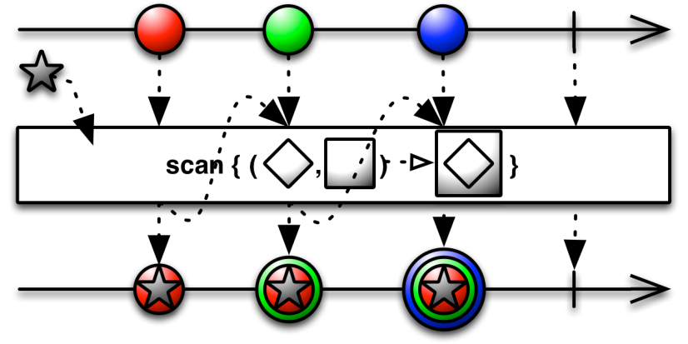
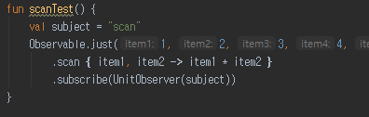
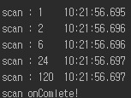
4. Transforming Observables
4.5 scan() 함수
발행한 데이터를 모두 사용하여 최종 결과 데이터를 합성할 때 활용
입력 값에 맞는 중간 결과 및 최종 결과를 구독자에게 발행
reduce() 함수와 달리 Observable 클래스로 정의

Slide 20
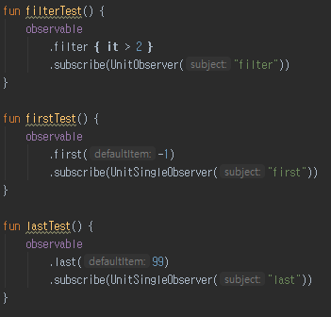
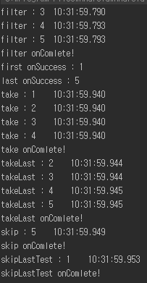
5. Filtering Observables
Observable에서 원하는 데이터만 걸러내는 연산자
대부분 함수 이름만 봐도 기능을 유추할 수 있는 직관적인 함수

Slide 21
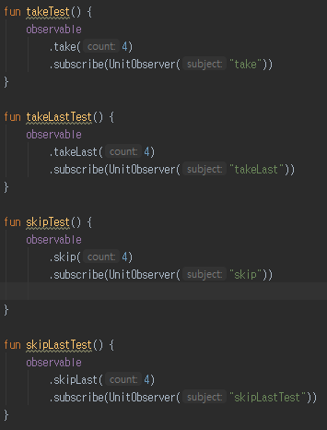
5. Filtering Observables

Slide 22
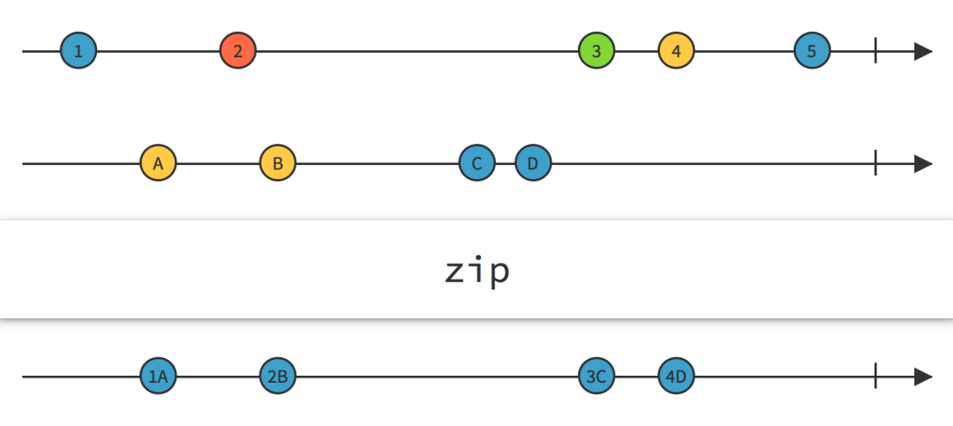
6. Combining Observables
6.1 zip() 함수
각각의 Observable을 모두 활용하여 2개 이상의 Observable을 결합
모든 Observable에서 데이터를 발행해야 결합 가능

Slide 23
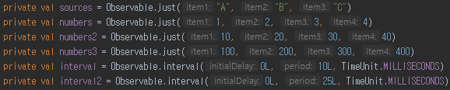
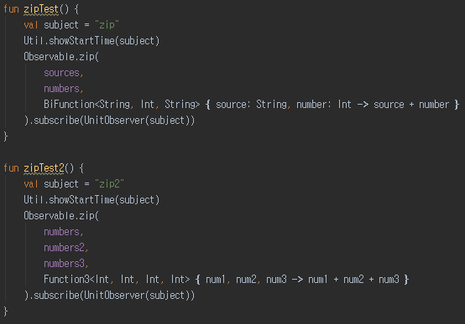
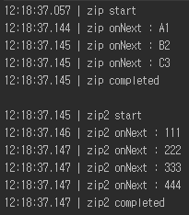
6. Combining Observables

Slide 24
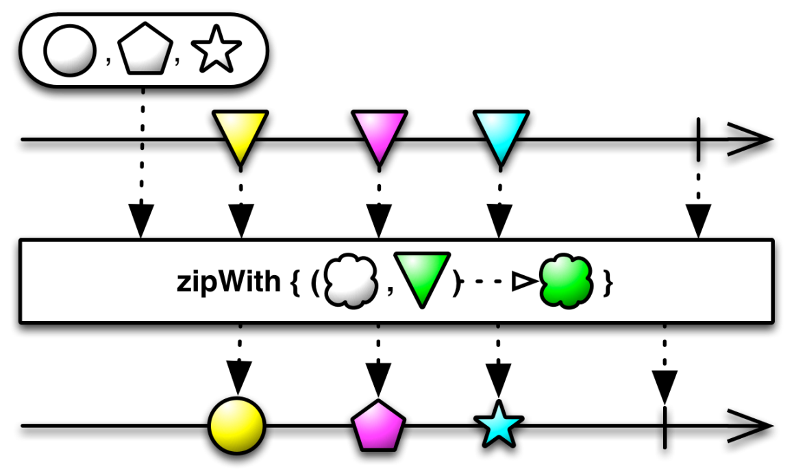
6. Combining Observables
6.1 zipWith() 함수
zip()의 변형으로 틈틈히 호출 가능

Slide 25
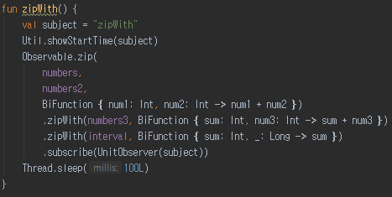
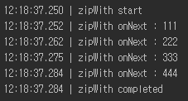
6. Combining Observables

Slide 26
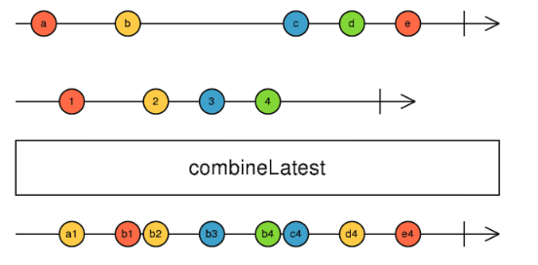
6. Combining Observables
6.3 combineLatest() 함수
zip()과 유사하지만 Observable 각각의 값이 변경되었을 때 갱신
모든 Observable에서 모두 데이터를 발행하지 않아도 발행할 때마다 갱신

Slide 27


6. Combining Observables

Slide 28

6. Combining Observables
6.4 merge() 함수
가장 단순한 결합 연산자
입력하는 Observable의 순서나 모든 Observable의 발행 여부를 신경 쓰지 않고 먼저 입력되는 데이터부터 그대로 발행

Slide 29


6. Combining Observables

Slide 30

6. Combining Observables
6.5 concat() 함수
첫 번째 Observable에서 onComplete 이벤트가 발생해야 다음 Observable을 구독

Slide 31


6. Combining Observables

Slide 32
7. Scheduler

